Slide 1
Linux
김선민

Slide 2
목차
리눅스의 역사
리눅스의 종류

Slide 3
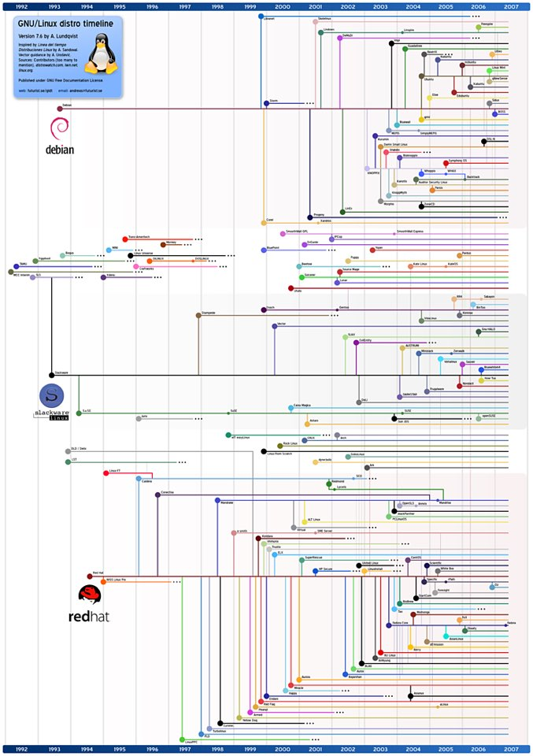


리눅스의 역사
리누스 토르발스

Slide 4
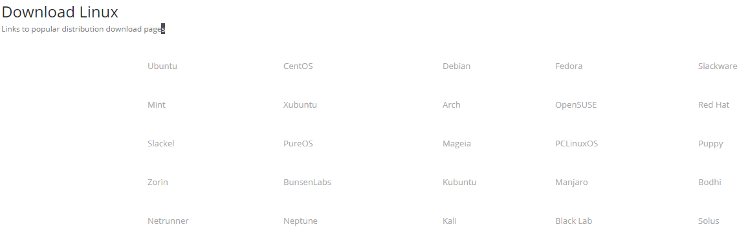
리눅스의 종류

Slide 5
지원하지 않는 하드웨어가 있다.
리눅스의 종류
데비안 데비안 리눅스는 GNU의 공식적인 후원을 받는 유일한 배포판으로 패키지 설치 및 업그레이드가 단순하다. 데비안이라는 이름은 데비안 프로젝트의 창시자인 이안 머독과 그의 부인인 데브라의 이름에서 유래했다. 데비안은 안정성과 보안에 중점을 두어 다른 리눅스 배포판들의 기반으로 사용되고 있다. *데비안의 장점 -배포되고 있는 리눅스 중 서버의 안정성이 높다. -패기지가 많다.
-빠르고 쉬운 메모리 관리 *데비안의 단점 -설치는 쉽지만 설정은 어렵다.
- 지원하지 않는 하드웨어가 있다.

Slide 6
리눅스의 종류
2. 우분투 우분투는 데비안 GNU/리눅스에 기초한 컴퓨터 운영체제로서 고유한 데스크탑 환경인 유니티를 사용하는 리눅스 배포판이며 4월, 10월에 한번씩 업데이트가 이루어 진다. xx.04, xx.10로 나누어 지며 뒤에 04, 10은 발표 된 월을 xx같은 경우 는 배포된 년도를 나타냅니다. 그리고 또 5년의 지원 기간을 가진 LTS(Long Term Service) 버전을 짝수 해 상반기에 내놓습니다. *우분투의 장점 -리눅스를 처음 접해도 설치가 간단하도록 배포 되었다. -Unity라는 독자적인 데스크톱 환경을 제공한다. -국내에서도 많은 사용자가 있어 정보를 얻기가 쉽다. *우분투의 단점 -LTS버전을 사용하지 않는 한 6개월마다 대대적인 업그레이드를 해주어야한다. -Unity의 경우 호불호가 갈리는 데스크탑 환경이다.

Slide 7
리눅스의 종류
3. 레드햇 레드햇 리눅스는 세계적으로 가장 인기 많은 배포판으로 평가 받는다. 레드햇 리눅스는 지원없이 무료로 사용하거나 기술 지원을 받는 리눅스 배포판으로 알려져 있다. 현재는 레드햇 사(社)가 유료로 기술지원을 하는 기업용 리눅스인 '레드헷 엔어프라이즈 리눅스'와 페도라 프로젝트에서 개발 하고 있는 페도라로 나뉘어져 있습니다. *레드햇의 장점 -서버의 안정성이 높다. -쉬운 설치 방법이 있다. -지속적인 관리와 최신기술 지원, 보안업데이트등의 혜택을 받을 수 있다. *레드햇의 단점 -설치는 쉽지만 설치 후 관리가 갈수록 힘들다. -최신 기술 지원에 대한 것은 유료이다.

Slide 8
리눅스의 종류
4. Cent OS 업스트림 소스인 레드햇 엔터프라이즈 리눅스와 완벽하게 호환되는 무료 기업용 컴퓨팅 플랫폼을 제공하기 위해 만들어진 리눅스이다. 레드햇 엔터프라이즈 리눅스의 소스코드를 그대로 빌드하고 레드햇 상표대신 CentOS라는 상표가 붙기만 하므로 레드햇 엔터프라이즈 리눅스의 업데이트를 가장 잘 따라가는 리눅스로 알려져 있다. 단, 레드햇의 기술지원을 받지는 않고 자체 커뮤니티에 의해 관리된다. *Cent OS의 장점 -레드햇을 무료로 사용할 수 있다. -안정적이다. -한국에서 가장 많은 사용률을 띄고 있어 쉽게 정보를 얻을 수 있다. *Cent OS의 단점 -레드햇의 지원을 받는 것은 아니다. 따라서 커뮤니티 단위의 지원을 받게 되며 레드햇 자체의 프로그램은 사용할 수 없다.

